Slide 1
2차시 : 프로그래밍은 어떻게 해요?
2018. 01. 14.
강의자 : 임도은, 이승화

Slide 2
CONTENTS
01.
복습 & 강의 목표
02.
변수 & 산술 연산
03.
If 문
04.
함수

Slide 3
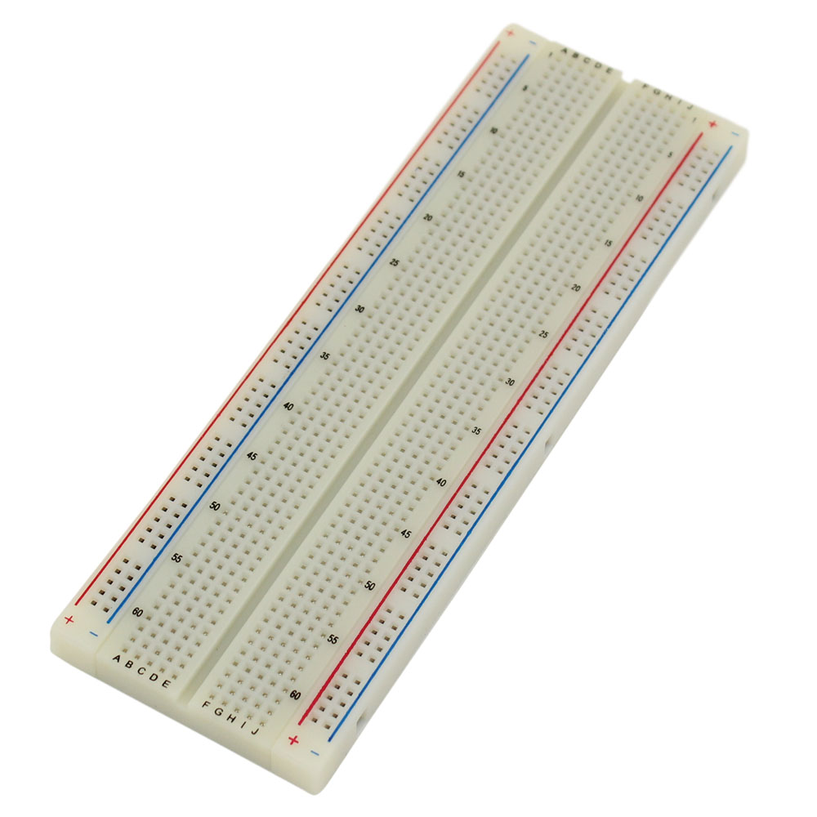
1
복습 & 강의 목표
지난 시간 복습 퀴즈
Q1.
Notes:
이름 맞추기(브레드보드)

Slide 4
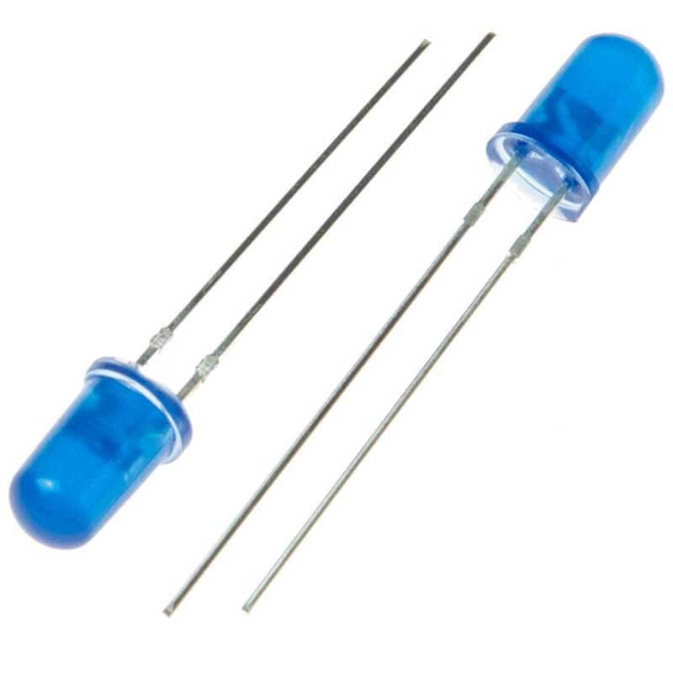
1
복습 & 강의 목표
지난 시간 복습 퀴즈
Q2.
Notes:
이름 맞추기(LED)
어느 쪽이 +극?
전류는 ->+? +>-?

Slide 5
1
복습 & 강의 목표
지난 시간 복습 퀴즈
Q3. 프로그램이 실행될 때 한번만 실행되며, 입/출력 핀을 설정하는 함수의 이름은?
setup()
Q4. 프로그램이 실행되면서 "반복해서" 실행하는 공간
즉, 자신이 만든 프로그램이 실행되는 공간
loop()

Slide 6
1
복습 & 강의 목표
강의 목표
- 변수와 자료형이란 무엇인지 알고 프로그래밍에 이용되는 산술연산을 이해한다.
- if문에 대해 이해하고 아두이노에서 if문을 이용하여 LED를 제어할 수 있다.
- 함수란 무엇인지 알고, 간단한 사용자 정의 함수를 만들 수 있다.

Slide 7
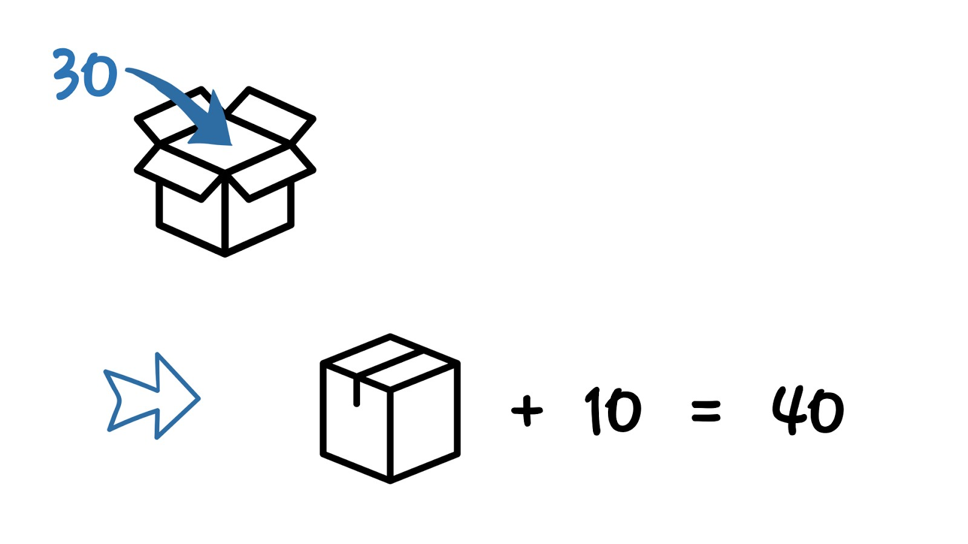
2
변수 & 산술 연산
변수란 무엇일까?

Slide 8
2
변수 & 산술 연산
변수란 무엇일까?
값
↓
자료형
↓
int a = 30;
↑
변수이름
=> A에 30을 대입한다

Slide 9
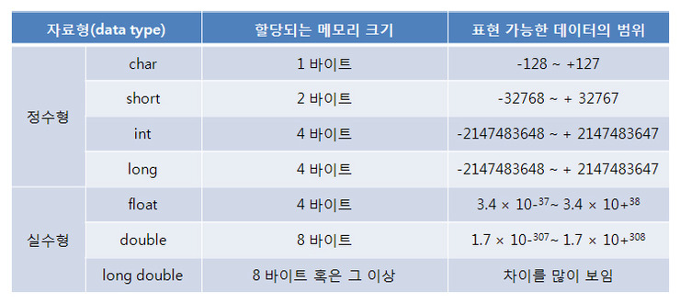
2
변수 & 산술 연산
자료형이 뭐지?
Notes:
지금은 이런게 있다! 정도만 알면 돼요. 우리가 가장 많이 쓸건 int 형!

Slide 10
2
변수 & 산술 연산
변수란 무엇일까?(감잡기)
A = 4, B = 5, C = 6
A = 2, B = 3, C = 4
A + B =
B + C =
C + A =
9
11
10
A + B =
B + C =
C + A =
5
7
6
Notes:
=는 대입, ==는 같다

Slide 11
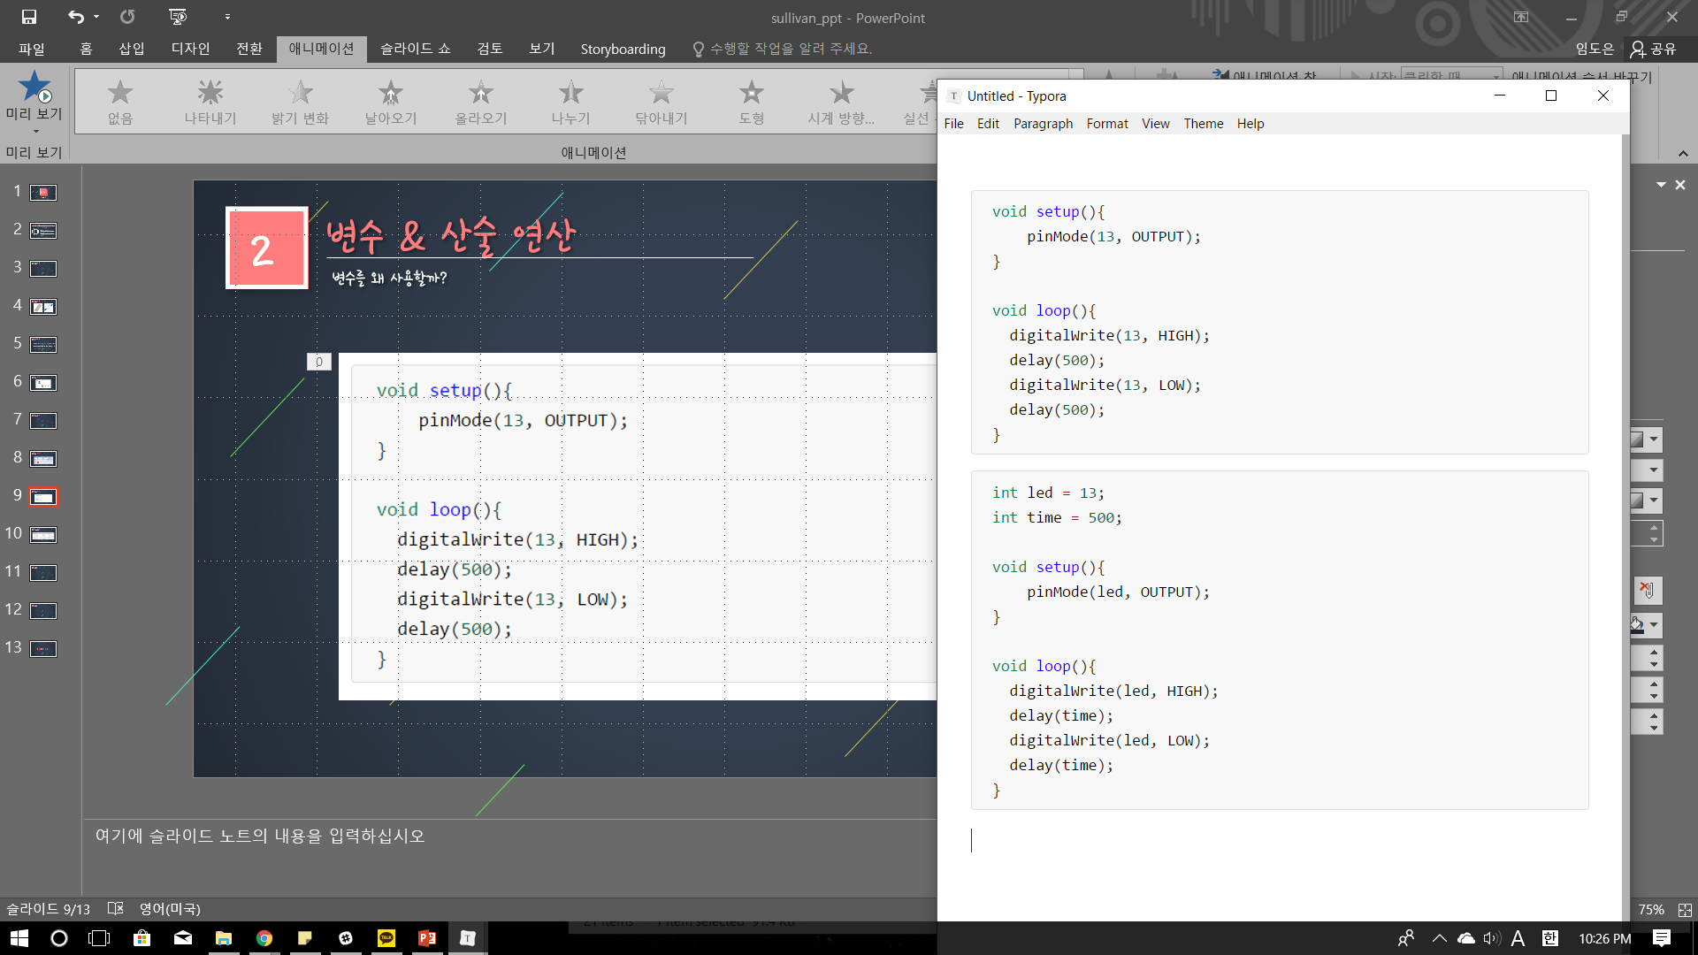
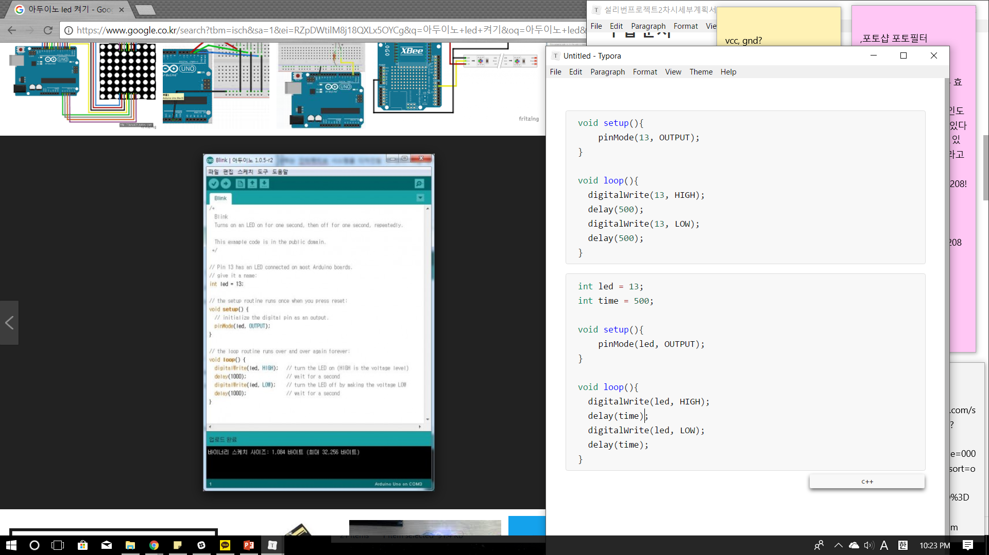
2
변수 & 산술 연산
변수를 왜 사용할까?
Notes:
변수를 사용하지 않고 짠 코드 vs 변수를 사용한 코드
자료형, 변수이름, 값

Slide 12
2
변수 & 산술 연산
산술 연산에는 어떠한 것들이 있지?
연산자 | 내용 | 예
* | 곱하기 | 2 * 5 = 10
/ | 나누기 | 12 / 3 = 4
% | 나머지 | 5 % 3 = 2
+ | 더하기 | 3 + 6 = 9
- | 빼기 | 5 – 2 = 2
Notes:
나머지 연산 퀴즈 내기(칠판판서)

Slide 13
2
변수 & 산술 연산
실습과제 수행!
1차 실습과제!
문자 카드 A, B, C, D, E 와 산술 연산 카드 +, -, *, / %가 있고, A~E카드에는 각각 1, 2, 3, 4, 5라는 숫자가 들어있다. 이때 아래 과제를 모두 수행해보자.
( 과제 1개당 문자 카드는 자유롭게, 산술 연산 카드는 1개씩만 이용!)
‘+’카드를 이용하여 숫자 8만들기
‘-’카드를 이용하여 숫자 2만들기
‘*’카드를 이용하여 숫자 15만들기
‘/’카드를 이용하여 숫자 2.5만들기
‘%’카드를 이용하여 숫자 1만들기
Notes:
메모장을 이용해 과제 수행

Slide 14
3
If 문
If 문이 뭘까?
맞나? 아닌가?
여자인가? 아닌가?
커플인가? 아닌가?
잘생겼나? 아닌가?
If 문(조건문)
Notes:
조건문 이라고도 함. 일상생활 속 예시(영어에서 가정법이랑 비슷

Slide 15
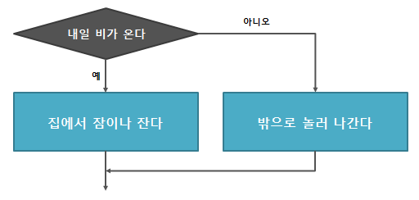
3
If 문
If 문이 뭘까?
Notes:
조건문 이라고도 함. 일상생활 속 예시(영어에서 가정법이랑 비슷 If? 만약 이라는 뜻

Slide 16
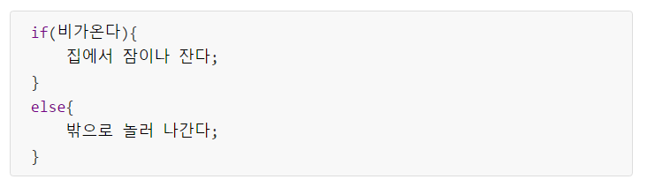
3
If 문
If 문이 뭘까?
조건
↓
↑
실행 문장
Notes:
조건문 이라고도 함. 일상생활 속 예시(영어에서 가정법이랑 비슷 If? 만약 이라는 뜻

Slide 17
4
If 문
논리 연산자에 대해 알아보자!
연산자 | 연산자의 기능
&& | 예) A && B A와 B 모두 true이면 연산 결과는 true (논리 AND)
|| | 예) A || B A와 B 둘 중 하나라도 true이면 연산 결과는 true (논리 OR)
! | 예) !A 연산 결과는 A가 true이면 false, A가 false이면 true (논리 NOT)

Slide 18
4
If 문
논리 연산자에 대해 알아보자!
 | A && B | A || B | !A
A, B 모두 참 | 1 |  | 0
A : 참 / B : 거짓 | 0
A : 거짓 / B : 참 | 0 | 1 | 1
A, B 모두 거짓 | 0
1
1
0
0
1
* 참 : 1, 거짓 : 0
Notes:
1: 참 / 0 : 거짓
빈칸채우기 퀴즈!(맞추면 사탕같은거)

Slide 19
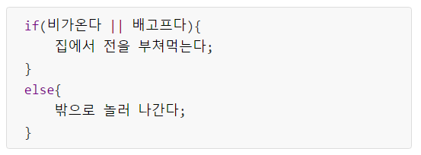
4
If 문
논리 연산자에 대해 알아보자!
Notes:
1: 참 / 0 : 거짓
빈칸채우기 퀴즈!(맞추면 사탕같은거)

Slide 20
4
If 문
비교 연산자에 대해 알아보자!
연산자 | 의미 | 수식 예 | 수식의 의미
< | 보다 작다 | A < B | A 가 B 보다 작으면 참이다
> | 보다 크다 | A > B | A 가 B 보다 크면 참이다
<= | 작거나 같다 | A <= B | A 가 B 보다 작거나 같으면 참이다
>= | 크거나 같다 | A >= B | A 가 B 보다 크거나 같으면 참이다
== | 같다 | A == B | A 와 B 가 같으면 참이다
!= | 같지 않다 | A != B | A 가 B 와 같지 않으면 참이다.

Slide 21
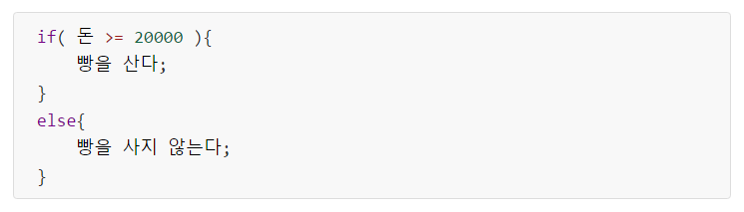
4
If 문
비교 연산자에 대해 알아보자!

Slide 22
4
If 문
실습 과제를 수행해보자!
2차 실습과제!
버튼을 누르면 LED가 켜지고 3초 있다가 꺼지는 기능을 구현해보자

Slide 23
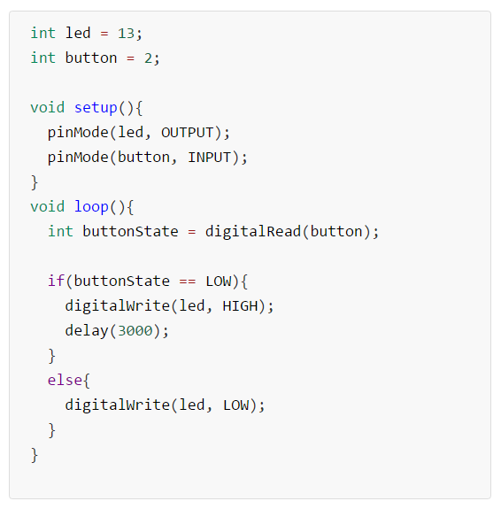
4
If 문
버튼이 눌렸을 때 LED를 켜는 기능 만들기
* Hint : 버튼이 눌렸을때
digitalRead(buttonPin)의 값은 LOW

Slide 24
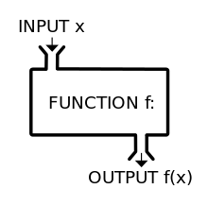
4
함수
함수가 뭘까?

Slide 25

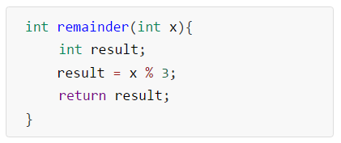
4
함수
함수가 뭘까?
10
함수 이름
↓
결과값의 자료형
↓
매개변수의 자료형
↓
↑
매개변수
X % 3
1

Slide 26

4
함수
함수가 뭘까?
LED를 1초간 켰다가 끄는 함수는 결과값도
없고 매개변수도 없는데 이걸 어떻게 처리하지?

Slide 27
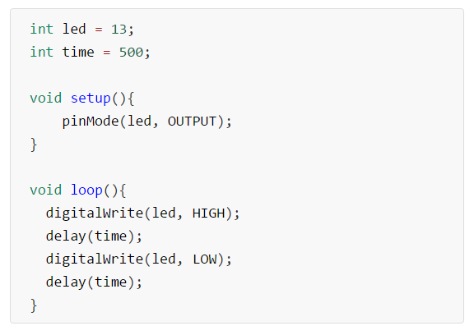
4
함수
함수가 뭘까?

Slide 28
4
함수
직접 함수 작성해보기
미니 실습과제!
덧셈, 뺄셈, 곱셈, 나눗셈, 나머지 연산을 하는 함수를 직접 만들어보자

Slide 29
4
함수
실습과제 수행
3차 실습과제!
2차 실습과제 내용(버튼을 누르면 LED가 켜지고 2초 있다가 꺼지는 기능을 구현해보자)에서 LED를 2초 동안 켰다가 끄는 함수를 따로 만들어서 코드를 수정해보자

Slide 30
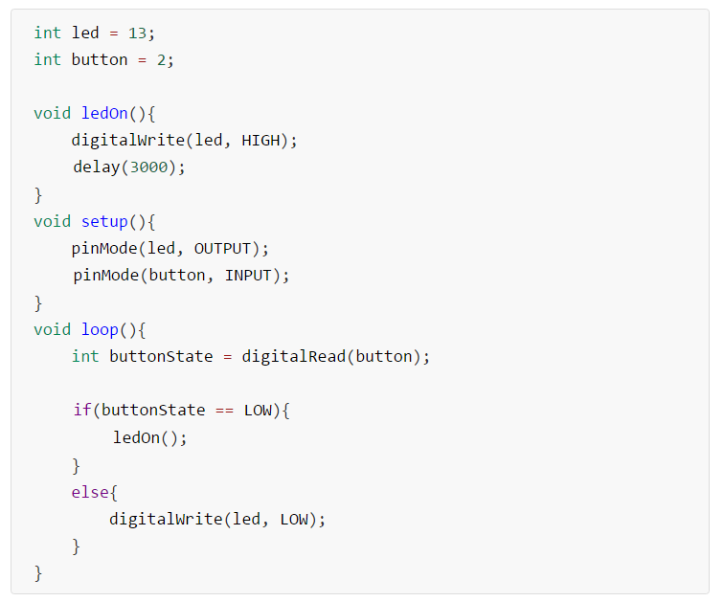
4
함수
실습과제 수행

Slide 31
수업 끝

